Slide 1
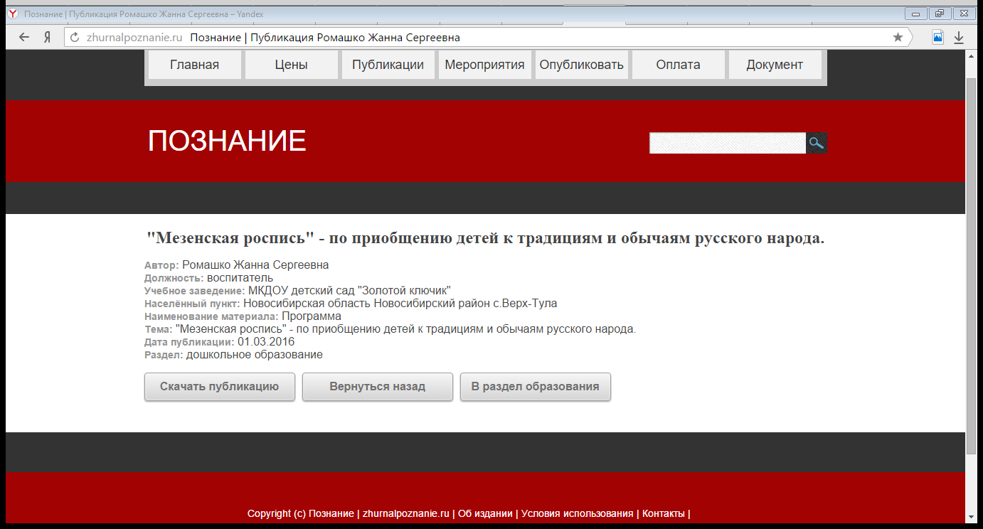
ССЫЛКА: http://zhurnalpoznanie.ru/servisy/publik/publ?id=1173

